Slide 1
4
1
拓展案列
例题一
案例学习
2
3
例题二
案例一
授课教师：赵毅
哈尔滨工业大学（深圳）理学院
延时符

Slide 2

例题一
1、袋中装有m枚正品硬币、n枚次品硬币（次品硬币的两面均印有国徽）。在袋中任取一枚硬币，投掷r次，已知每次都得到国徽，问这枚硬币是正品的概率为多少？
延时符

Slide 3

解题过程与步骤
事件假设
T记事件“将硬币投掷r次每次都出现国徽”
以A记事件“所取到的是正品”
所求事件
在已知出现结果是国徽的条件下，
判断硬币是正品的概率
已知条件
公式推导

Slide 4
例题二
2、学生在做一道有4个选项的单项选择题时，如果他不知道问题的正确答案，就作随机猜测。现从卷面上看题是答对了，试在以下情况下求学生确实知道正确答案的概率。
(1) 学生知道正确答案和胡乱猜测的概率都是 1/2;
(2)学生知道正确答案的概率是 0.2。
延时符

Slide 5
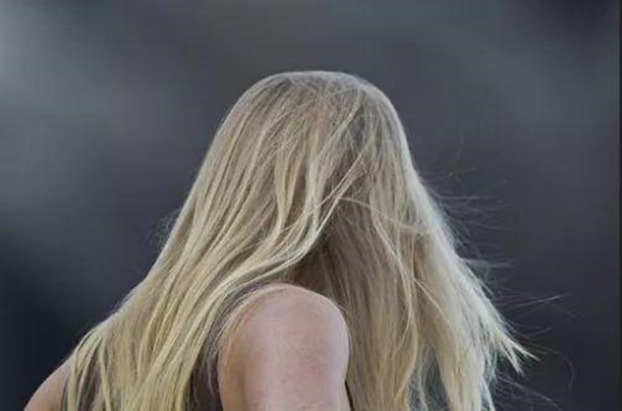
案例一
假设某人前往影院排队入场观影，发现前面有个小伙伴，长发披肩，衣着中性，如下图所示。请问Ta是女士的概率有多大？

Slide 6
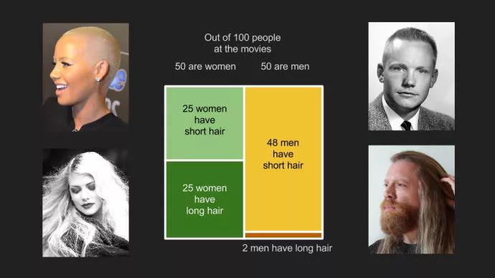
求解思路
事件的可能性由绿色和黄色两种构成。二者各自的概率表示为长方形面积。在下图中我们假设电影院观众的男女比例是1:1。
致谢：图片数据来自互联网

Slide 7
案例一
现在我们增加一个信息，假设在观影期间，某人排队准备进入男士休息室。这时前面的小伙伴仍是长发披肩，衣着中性。请问Ta是女性的概率是多少？

Slide 8
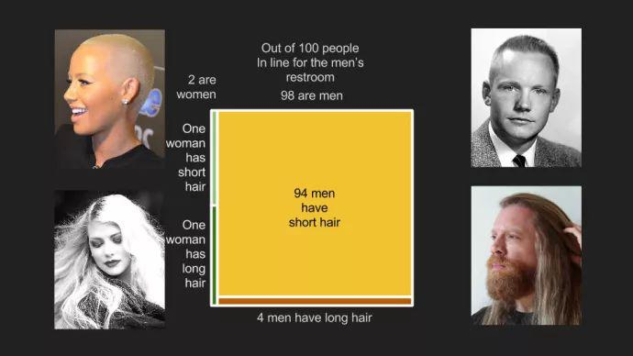
求解思路
事件可能性由绿色和黄色两种构成。在这种场景下男女比例发生显著变化。如图所示，我们假设这时男女的比例是98:2。
致谢：图片数据来自互联网

Slide 9
拓展案例
为什么张学友的每场演唱会都有逃犯落网？请同学们用贝叶斯概率的思想来解释这一现象。
先来看看“学友·经典世界巡回演唱会”的“显赫战功”：
4月7日南昌站首个逃犯在现场落网。
5月5日赣州演唱会开场安检的过程中，警方成功抓获一名网上逃犯。
5月20日嘉兴演唱会安检时，发现逃犯一名，随后被警方逮捕。
6月9日金华演唱会，两名逃犯落网。
7月6日呼和浩特，警方抓获冒雨前来观看演唱会的全国在逃人员王某某。
7月8日洛阳演唱会，洛阳警方成功拿下“七杀”。
9月21日遂宁演唱会，第一场就抓到了10余名违法犯罪人员。
9月28日石家庄演唱会，现场三名逃犯落网。
9月30日西安演唱会，咸阳警方成功抓获5名逃犯。
几乎每场演唱会都会有逃犯落网！
Notes:
张学友又立新功！

Slide 10
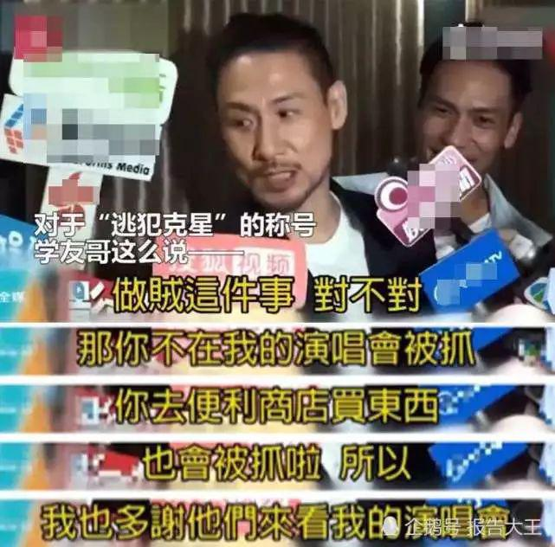
拓展案例
致谢：图片数据来自互联网
Notes:
是逃犯而且是出现在张学友演唱会的概率

Slide 11
谢
谢
听
课
授课教师
赵毅

Slide 12
例题二
2、将A、B、C字母输入信道，输出原字母的概率为a，而输出为其它字母的概率都是 (1-a)/2。现将字母串AAAA，BBBB，CCCC之一输入信道，输入AAAA，BBBB，CCCC的概率分别是
如果已知输出为ABCA，问输入信号是AAAA的概率是多少？
延时符

Slide 13
事件假设|
输入BBBB记为事件B1
输入CCCC记为事件C1
输入AAAA记为事件A1
输出ABCA则记为事件D
延时符

Slide 14

解题过程
事件A1、B1、C1互不相容，则出现事件D可能分别在以上三个事件前提下出现，且根据已知条件有
根据贝叶斯公式可得，
在发生事件A1的条件下
在发生事件B1的条件下
在发生事件C1的条件下

